Slide 1
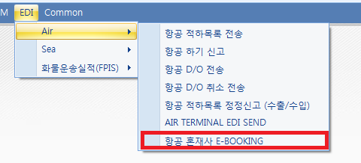
SITC S/R Manual
1. 전송 메뉴 위치
EDI – 항공 혼재사 E-BOOKING 에 위치

Slide 2
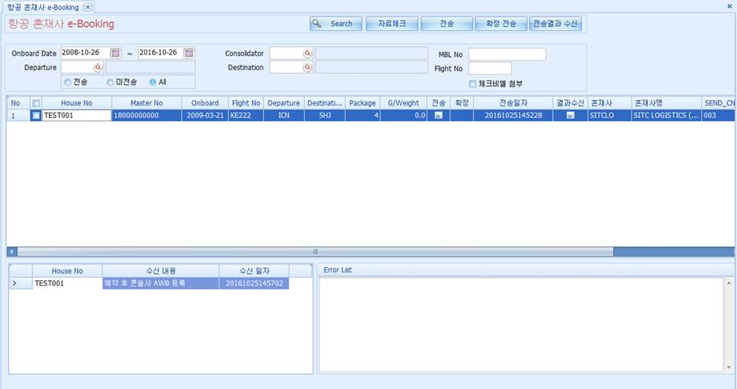
SITC S/R Manual
2. 버튼 사용 안내
Search - 혼재사에 Booking 할 B/L을 조회
자료체크 - 전송 하기 전에 자료 체크 ( 자료 검증 )
전송 - B/L 자료를 혼재사에 전송합니다.
확정 전송 - 혼재사에서 수신 받은 정보가 전송한 업체에서 자료가 문제없을 시 혼재사 시스템에 완료 컨펌을 하는 기능
( 프로세스상 필수는 아님)
전송결과 수신 - 혼재사 시스템에서 B/L 생성( 수정 ),Master B/L 마감 등을 확인 할 수 있는 기능
( 아래 EX : 예약 후 콘솔사 AWB 등록 )
체크 비엘 첨부(체크 시) - ELVIS 시스템에서 혼재사 쪽으로 B/L 데이터를 전송 할 시에 CHECK B/L(PDF)을 첨부하여 보낼지 여부 옵션
전송 방법 - Onboard date에 맞게 b/l을 조회 후 전송하고자 하는 B/L을 체크하여 전송버튼을 누르면 전송이 됩니다.

Slide 3
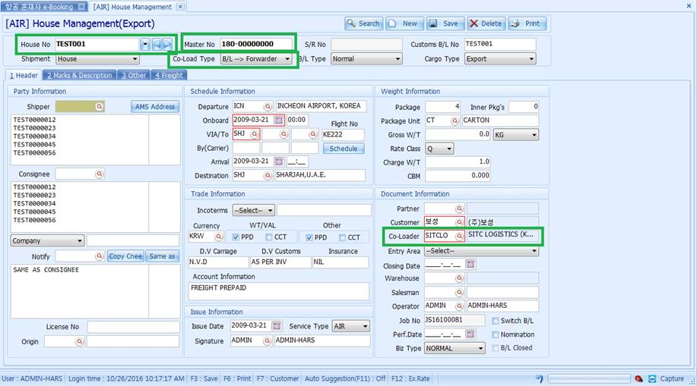
SITC S/R Manual
3. Booking을 위한 B/L작성 방법
혼재사 Booking 전송 하려면 위 그림에 녹색으로 네모 칸으로 친 정보들이 들어가 있어야 전송이 됩니다.
House No, Master No, Co-Load Type : B/L -> Forwarder, Co-Loader code : 거래처 코드에 등록된 SITC 정보(미등록 시 신규 등록해야 합니다)
- 그 외 필수정보는 전송 하는 화면에서 자료체크 혹은 전송 시에 Error List에 표기가 됩니다.
** Co-Load Type이 B/L -> Forwarder 으로 지정 되어 있지 않으면 항공 혼재사 e - Booking에서 조회가 되지 않습니다

Slide 4
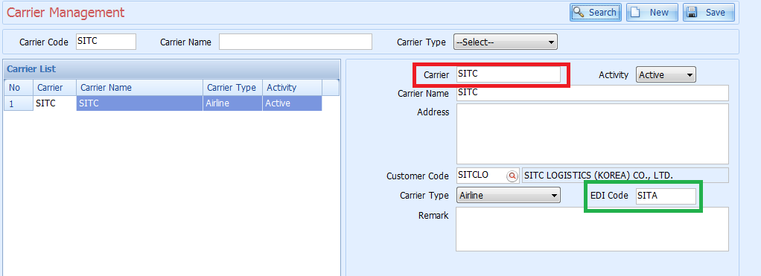
SITC S/R Manual
4. 혼재사 코드 등록
Carrier management에 SITC코드로 임의로 생성 (자체 관리하는 코드가 있으면 별도 코드 사용가능)
녹색 친 부분이 실제 수신 받는 혼재사의 4 CODE가 들어갑니다.
(SITC 업체의 경우 SITA로 필히 등록해야함)
** 생성한 코드가 문제가 있다면 코드 변경을 해야 되니 변경될 코드와 함께 회신 부탁 드리겠습니다 ( 4CODE )

